Slide 1
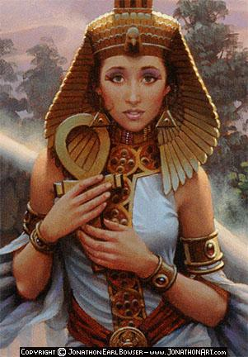
«Древний Египет и математика»
5 класс
Кашникова Елена Владимировна
учитель математики и информатики
г. Прокопьевск
МОУ «Школа №10»

Slide 2
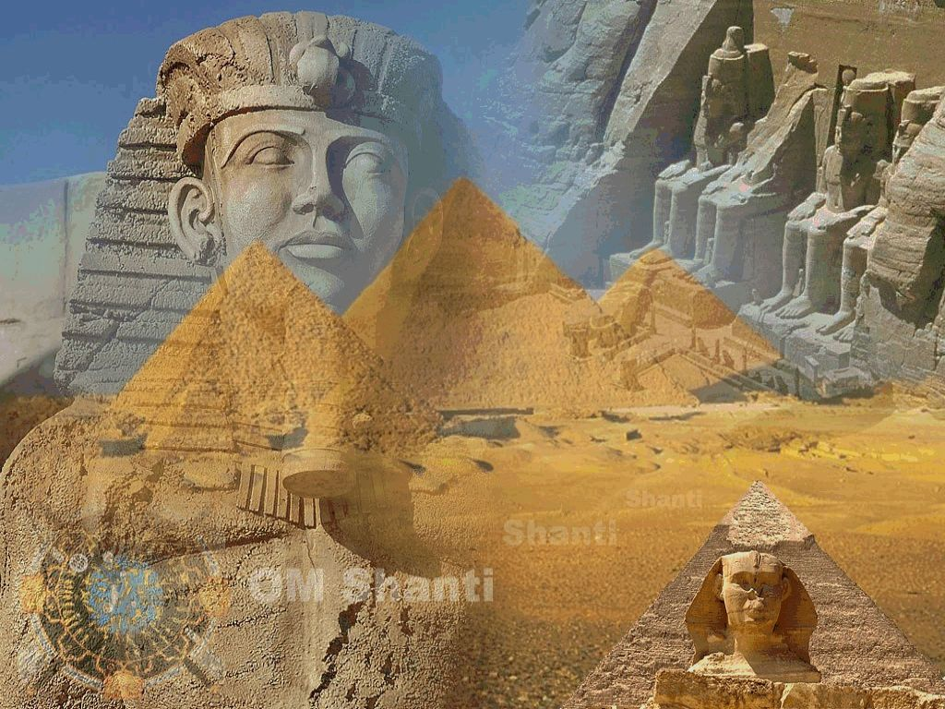
«Всё боится времени, но само время боится пирамид»

Slide 3
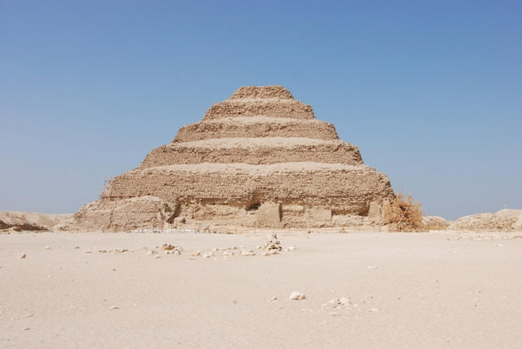
Устный счёт
3² + 2³
5 · 12 · 2
17 · 3
70 : 5
90 – 21
29 + 34

Slide 4
Найдите значение выражения
1. 347 · 23 – 247 · 23;
2. 157 · 2 · 5;
3. 3248 – (248 + 700);
4. 93 · 8;
5. (547 + 389) – 247;
6. 4 · 189 · 25.
Е | И | М | С | Ф
1570 | 689 | 2300 | 18900 | 744
М | Е | М | Ф | И | С

Slide 5
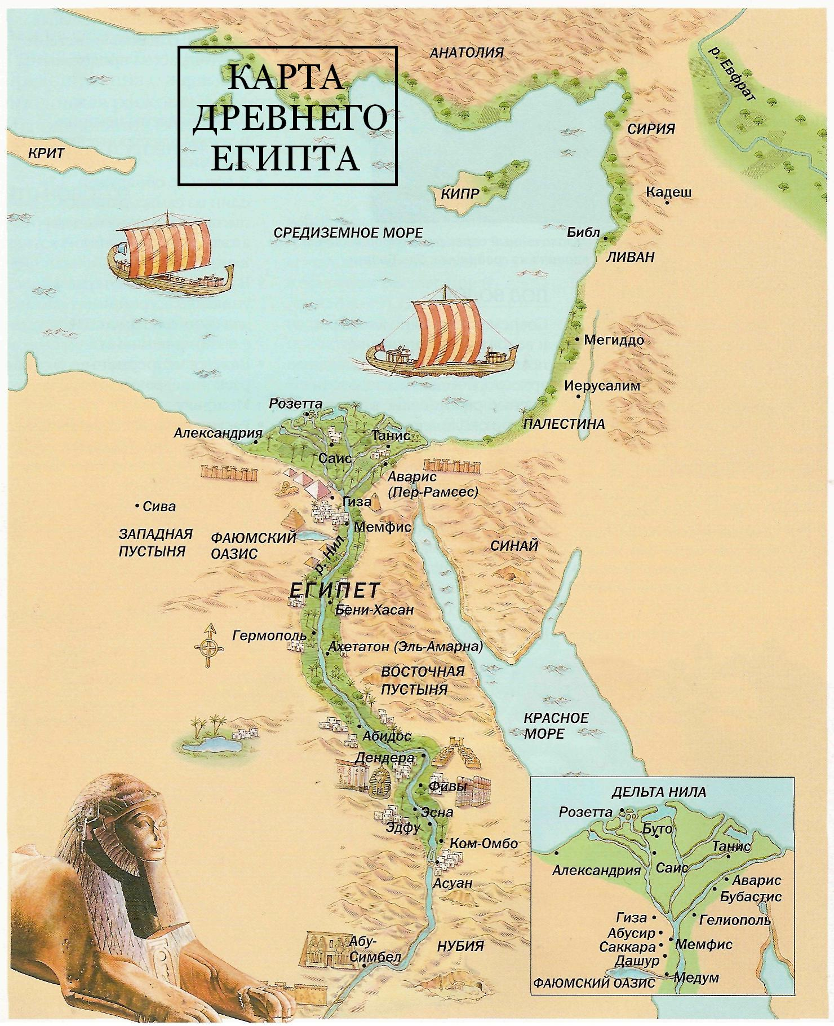
3000 + 2011 = 5011
5011 : 60 = 83 (ост. 31)

Slide 6
Решите уравнения
1. х – 18 = 93;
2. 50х = 350;
3. 30 : х = 2;
4. х : 25 = 50;
5. 471 – х = 29;
6. 475 + х = 526.
А | Г | Н | О | Р | Ч
442 | 111 | 15 | 7 | 51 | 1250
Г | О | Н | Ч | А | Р

Slide 7
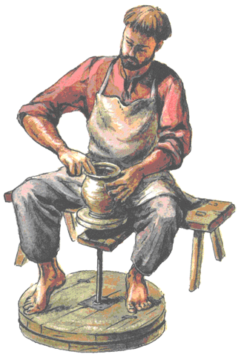
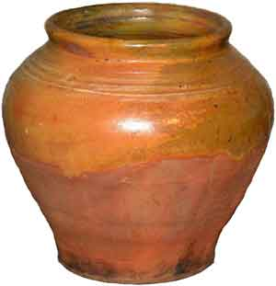
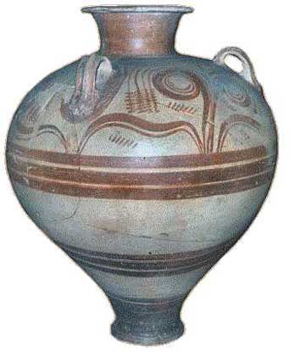
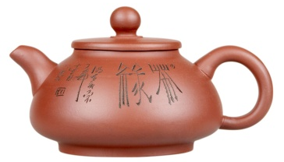
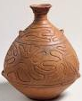

Slide 8
Решите задачу
Вычислите площадь основания пирамиды Хеопса. В основании пирамиды – квадрат со стороной 230 м.
52900 м²

Slide 9
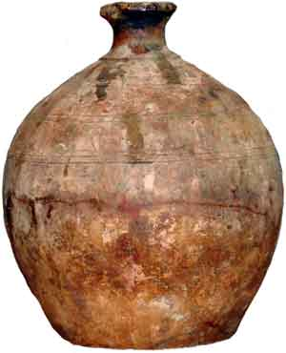
Решите задачу
Сборщик налогов принимает от земледельцев оливковое масло и наливает его в большие глиняные сосуды. Сколько земледельцев сдали масло, если каждый должен был сдать по 5 л, а всего было заполнено 25 сосудов по 20 л, и 15 сосудов по 30 л каждый?
190 земледельцев

Slide 10
Самостоятельная работа
Вариант I
1. 2³ + 5 · 3;
2. 35 – 5²;
3. 98 : 7²;
4. 3³ + 24 : 24
Вариант II
1. 3² + 2²;
2. 7² – 6²;
3. 180 : 9 – 4²;
4. (3 + 2)².
Р | К | И | А
28 | 23 | 2 | 10
А | К | Р | И
13 | 13 | 25 | 4

Slide 11
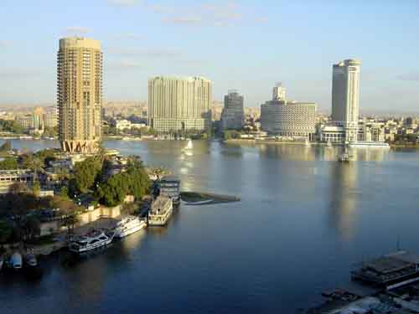
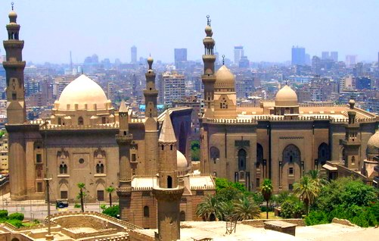
Каир – современная столица Египта, а также крупнейший город Арабского мира.
Египтяне его часто называют – Маср.

Slide 12
Домашнее задание:
№785, 789

